Slide 1
بسم الله الرحمن الرحيم
عنوان المحاضرة
فلسطين القديمة وفلسطين الاسلامية
تقديم: عبدالسلام معلا
مرشح لدرجة الدكتوراه من معهد التميز لدراسات بيت المقدس
كلية القانون والحكومة والدراسات الدولية/ جامعة شمال ماليزيا

Slide 2
فلسطين في العصور القديمة:
سكن الإنسان فلسطين منذ العصور السحيقة. وهناك مكتشفات أثرية تشير إلى مخلفات الإنسان منذ العصر الحجري القديم الممتد من 500 ألف إلى 14 ألف قبل الميلاد، وشهدت أرضها مراحل التطور الإنساني الأولى في التحول من الرعي إلى الزراعة، وكانت مدينة أريحا اول مدينة تم تشييدها في التاريخ قبل حوالي (8000) سنة قبل الميلاد وفقا لعلماء الآثار (صالح11-12).
1)- الموقع الجغرافي:
تقع فلسطين في الطرف الجنوبي الغربي من بلاد الشام على الساحل الشرقي للبحر المتوسط، وتشكل النقطة الأقرب من بلاد الشام لوادي النيل (شوفاني، 3؛ صالح، 11).
2)- مزايا الموقع الجغرافي:
1- تشكل ملتقى للطرق البرية والبحرية منذ أقدم العصور.
البحرية تربط المحيطين الاطلسي والهندي معا
2- أصبحت محطا لأنظار وأطماع كل الدول والشعوب.
3- غدت ملتقى لحركة الشعوب والقبائل للعيش فيها، وممرا للجيوش في حملاتها المتبادلة وساحة للمعارك بين الكبار.
4- «كانت تعتبر حتى نهاية القرن الخامس عشر صرة (مركز) العالم الآهل، وشكلت مركزيتها أحد
علمي الجغرافيا وعلم الخرائط إلى حينه».
5- كان طبيعيا أن يتأثر تاريخها بهذا الموقع الاستراتيجي، وأن تؤثر هي من هذا الموقع في تاريخ المنطقة والعالم (شوفاني، 3-4).

Slide 3
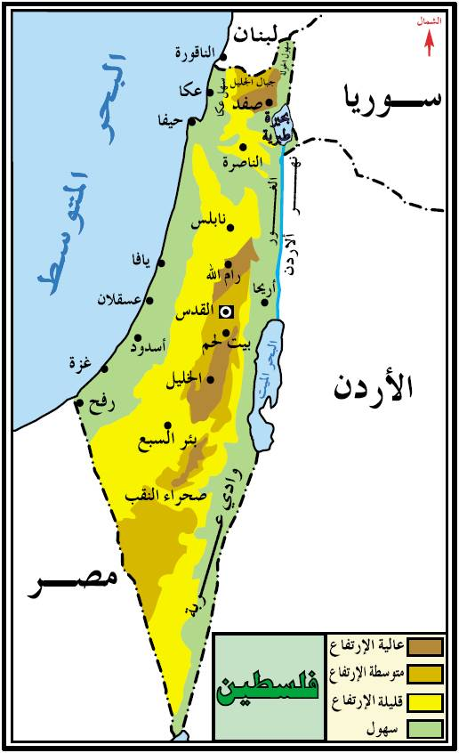
خريطة فلسطين:

Slide 4
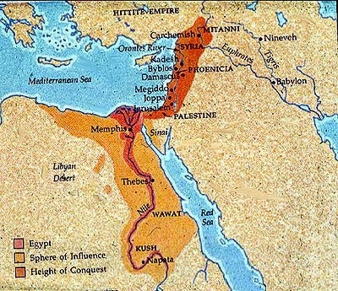

Slide 5
ثالثا: الاسم الذي عرفت به المنطقة
1- ورد اسم العموريون منذ الألف الثالث قبل الميلاد، وعمورو تعني سكان ما غرب نهر الفرات أو سكان ساحل المتوسط.
2- ورد اسم أرض كنعان كناخنا أو كناخني للدلالة على المنطقة منذ القرن الثامن عشر قبل الميلاد وفقا لوثائق نوزي العراقية أو تل العمارنة المصرية (شوفاني، 7+ 67).
3- ذكرت المصادر الآشورية مصطلح فلستو أو فلستيا للإشارة للجزء الجنوبي من الساحل الفلسطيني.
4- استخدمت التوراة منذ القرن الخامس قبل الميلاد تعبير (إيرتس بلشتيم) باللغة الآرامية منذ القرن الخامس قبل الميلاد (شوفاني، 7).

Slide 6
رابعا: الحضارات القديمة
أثبتت نتائج الحفريات والمسوح الأثرية المتخصصة أن فلسطين كانت منذ أقدم العصور مهدا لحضارات مهمة، فقد كشفت حفريات مدينة أريحا (عين السلطان) عن أقدم آثار يعثر عليها حتى الآن وتعود إلى (9000) سنة قبل الميلاد. (شوفاني، 11). شهد العصر الحجري الوسيط وجود أشكال لحياة حضارية عرفت بالحضارة النطوفية منذ 14 ألف وحتى 8 آلاف قبل الميلاد (صالح، 12).
تركزت هذه الحضارة على الساحل الفلسطيني، فأربعون موقعاً من بين قرابة سبعين موقعاً مكتشفاً كانت في المنطقة الساحلية، نسبة إلى مغائر النطوف الواقعة شمال القدس، أما أصل النطوفيين، فهو غير معروف حتى الآن (الموسوعة الفلسطينية).
اعتمد النطوفي في عيشه على الصيد، سواء كان برياً أو بحرياً، أو على جمع الثمار أو جذور النباتات، طبقاً للموقع الجغرافي الذي كان يعيش فيه. ويعتمد في دراسة اقتصاد هذه الجماعات البشرية في الدرجة الأولى على الأدوات التي تركوها، وأهمها أدوات صوانية صغيرة مسننة لاستعمالها كجزء من منجل، وأجران ومطارق حجرية، وقطع صوانية رقيقة صغيرة الحجم بأشكال مختلفة من بينها أدوات ذات حد مستقيم وشكل هلالي من الخلف. ومن بين الأدوات الصوانية الجديدة الأخرى المكشط الصواني الذي يعتقد أنه استعمل لتنظيف جلود الحيوانات من أجل استعمالها في اللباس (الموسوعة الفلسطينية).
يؤكد علماء التاريخ أن تميز النطوفيين عن غيرهم يكمن في خطواتهم السريعة نحو إنتاج غذائهم، ثم في الانتقال إلى حالة من الاستقرار، وتأسيس مستوطنات دائمة في مرحلة مبكرة من الحضارة الإنسانية. وقد أصبح من المؤكد الآن أن الجماعات البشرية النطوفية تميّزت منذ البداية بحركة نزوح من المغاور والكهوف إلى المواقع المكشوفة في أرجاء الشرق الأدنى القديم كلها. وحدث ذلك بالتدريج، إذ بدأوا بناء منازل بسيطة، يسهل بناؤها كما يسهل هدمها، على المصاطب القريبة من الكهوف، وكانت على العموم مستديرة الشكل، أسفلها محفور في الأرض على عمق نصف متر تقريباً، وجُدُرها وسُقفها، من جذوع الأشجار المغطاة بالأغصان والجلود.

Slide 7
فلسطين في عصور التاريخ الأولى:
مع بدأ استخدام الإنسان للكتابة لتوثيق نشاطاته المختلفة فقد دشن الدخول في مرحلة حضارية وتاريخية مهمة، وبها فقد بدأ بتوثيق حركة التاريخ. وكانت الكتابة حدا فاصلا بين حقبة ما قبل التاريخ وحقبة ما بعد التأريخ. حدث ذلك في منتصف الألف الرابع قبل الميلاد في العراق (شوفاني، 43).
تقسم فترات ما قبل التاريخ إلى ثلاث فترات، هي العصر الحجري والعصر البرونزي والعصر الحديدي، وذلك بناء على المواد والأسلحة المستخدمة في كل فترة من تلك الفترات. وقد استنبط هذا التقسيم كريستيان تومسين (1788-1865) أمين متحف الدنمارك كأسلوب لتصنيف مجموعات المتحف، وفيما بعد أدخلت تعديلات وتحسينات وهذبت هذه العملية. لكن ينبغي الحذر من هذا التصنيف، إذ أنه لا يمثل دليلا دقيقا ولا يدل على تواريخ محددة أو أي حلقة واضحة المعالم في التطور الأساسي، وكذلك فإن هذه الفترات غير ممثلة في كل مناطق العالم. وقبل استنباط هذا الأسلوب في التصنيف لم يكن هناك أي هيكل أو إطار يمكن بموجبه تصنيف المكتشفات الأثرية بداخله، ولذلك ظلت هذه التصنيفات مستعملة لسهولتها (وايتلام، 13)
العصر البرونزي: (3200-1200) ق.م.
وقد ظهر مع نهاية الألف الرابع قبل الميلاد وقد ابتدأ بنشوء القرى الزراعية الصغيرة في المناطق الخصبة وقرب الينابيع الدائمة. وفي مرحلة تالية: حدثت تغيرات جمة على التنظيم السياسي، الاجتماعي، الاقتصادي، العمراني، وكذلك على الكثافة السكنية لهذه التجمعات بالمقارنة مع المرحلة السابقة، وقد تجسد ذلك بنشوء الدولة المدينة، وظهور المباني الكبيرة العامة، معابد، قصور، أسواق. (الهودلية، 484-487).
امتاز هذا العصر بانتشار الكتابة، وقيام المدن الكبرى، واستعمال المعادن إلى جانب الفخار بدلا من الصوان، وازدياد عدد السكان بشكل ملحوظ. وقد شهدت فلسطين تمازج عرقي ثقافي وحضاري خلال الألف الثالث قبل الميلاد (شوفاني، 49).

Slide 8
:العصر الحديدي
العصر الحديدي (1.200 – 330 ق.م.):
الذي بدأ فيه الحديد يصنع بشكل واضح . وتتسم بداية هذا العصر بتحولات اجتماعية واقتصادية وعمرانية تميزها من الفترات الزمنية التي سبقتها. ففي القرنين الثالث عشر والثاني عشر قبل الميلاد شهدت فلسطين والأردن وشمال سورية تأسيس عدد من الممالك، واستقبلت مجموعات مهاجرة من مناطق مختلفة، ومنهم شعوب البحر وبينهم الفلسطيون (الفلستيون) أو الشعب الفلستي (الموسوعة الفلسطينية).
انصب اهتمام الباحثين في القرن الأخير، ولا سيما علماء التوراة، على فترات العصر الحديدي من أجل توضيح أو اثبات صحة الكتاب المقدس. وسعى الصهيونيون العاملون في الآثار، في العقود الستة الأخيرة، إلى ربط آثار العصر الحديدي بالتاريخ الإسرائيلي اليهودي لإيهام العالم بالحق التاريخي المزعوم لليهود في فلسطين. ورافق ذلك اغتصاب المادة الحضارية وتشويهها بالربط القسري بين المكتشفات الأثرية والعهد القديم(الموسوعة الفلسطينية).
والحـضـارات الـتـي ازدهرت خلال العصر الحديدي ابتدأت بالعصر الهلنستي ثم الروماني، ثم البيزنطي ثم العربي الإسلامي (وايتلام، 14).

Slide 9
الحضارة الكنعانية:
قدم الكنعانيون إلى فلسطين من جزيرة العرب في (2500) ق.م، وكانت هجرتهم واسعة بحيث أصبحوا العرق الغالب في البلاد وأسسوا ما لا يقل عن (200) مدينة وقرية في فلسطين (صالح، 12). غير أن بعض الباحثين يستنتجون أن الكنعانيين كانوا مستقرين في البلاد قبل ذلك، مستندين إلى مكتشفات الآثار المصرية، ويذهب باحثون آخرون إلى أبعد من ذلك، حيث يشيرون إلى وجود الكنعانيين ما قبل سبعة آلاف سنة، وذلك من خلال تتبع الآثار في مدنهم القديمة، وأقدمها مدينة أريحا الباقية حتى اليوم التي تعتبر أقدم مدينة في العالم. وإن تأرجحت تقديرات البداية الزمنية لوجود الكنعانيين فمما لا خلاف فيه إطلاقاً أنهم كانوا أول من سكن المنطقة من الشعوب المعروفة تاريخياً وأول من بنا حضارة على أرض فلسطين (الموسوعة الفلسطينية).
يتزامن العصر الكنعاني في تاريخ فلسطين مع ما يسمى عصر الآباء في التاريخ اليهودي، لذلك فقد كان هناك جهد يهودي للتمويه على هوية الكنعانيين خدمة للادعاء القائل بالحق التاريخي لليهود في فلسطين. وفي هذا السياق تم توظيف ما يسمى بالدراسات التوراتية أو علم الآثار التوراتي لتحقيق هذا الهدف، وقد قام عدد من الباحثين المرموقين مؤخرا بنزع الشرعية العلمية عن تلك الدراسات (شوفاني، 62).
يزداد الميل لدى الباحثين في تاريخ الشرق الأدنى لاعتبار الكنعانيين جزءا من الأرومة العمورية التي تبلورت شخصيتها خلال الألف الثالث قبل الميلاد، وتمددت شرقا إلى بلاد الرافدين حيث أقامت امبراطورية بابل القوية أيام حمورابي وإليها ينتمي الهكسوس الذين حكموا مصر (شوفاني، 62).
وورد في الكتابات العبرية أن الكنعانيين هم سكان البلاد الأصليون، كما ذكر في التوراة أنهم الشعب الأموري (الموسوعة الفلسطينية). يرى ثقات المؤرخين أن معظم أهل فلسطين الحاليين وخصوصا القرويين هم من أنسال القبائل الكنعانية والعمورية والفلسطينية، والقبائل العربية التي استقرت في فلسطين قبل الفتح الإسلامي وبعده واندمج الجميع في نسيج واحد يجمعهم الإسلام واللغة العربية طيلة ثلاثة عشر قرنا (صالح، 12).

Slide 10
اشتهر الكنعانيون بالزراعة وبرعوا في التعدين وصناعة الخزف والزجاج والنسيج والثياب والأدب والموسيقى، وانتشرت ألحانهم وموسيقاهم في بقاع المتوسط.
إن من أقدم المدن الكنعانية الباقية حتى اليوم أريحا، أشدود، عكا، غزة، المجدل، يافا، بيسان وكانت شكيم (نابلس) العاصمة الطبيعية لكنعان (م م ف).
منذ فجر التاريخ المكتوب أي منذ ما يزيد على خمسة آلاف سنة وحتى الاحتلال البريطاني عام (1917م) لم تعرف فلسطين سوى ثلاث لغات وهي الكنعانية والآرامية (لغة المسيح عليه السلام)، والعربية (م م ف).
إن المؤرخ الكبير بروستد وصف المدن الكنعانية المزهرة يوم دخلها العبرانيون بقوله:" إنها مدن فيها البيوت المترفة، وفيها الصناعة والتجارة والكتابة والمعابد، وفيها الحضارة التي سرعان ما اقتبسها العبرانيون الرعاة البدائيون، فتركوا خيامهم وقلدوهم في بناء البيوت كما خلعوا الجلود التي ارتدوها في الصحراء وارتدوا الثياب الصوفية الزاهية الألوان، وبعد فترة لم يعد في الامكان ان بفرق المرء بين الكنعانيين والعبرانيين بالمظهر الخارجي، فقد اقتبسوا الحضارة الكنعانية كما يقتبس المهاجرون الجدد إلى امريكا في يومنا هذا طرق المعيشة الامريكية".

Slide 11
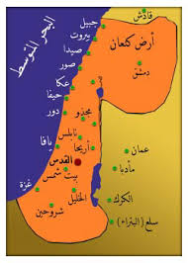
أرض كنعان:

Slide 12
الفلستيون:
جاء الفلستيون من منطقة بحر إيجة غرب آسيا الصغرى في القرن الثاني عشر قبل الميلاد، وسيطروا على مدن غزة وعسقلان وأسدود وعقرون وجت، وكان الكرمل الحد الفاصل بين بلادهم وبلاد الفينيقيين في الشمال. وفقا لفيليب حتي، فقد كسر الفلستيون الإسرائيليين سنة (1050) ق م. وأخذوا منهم تابوت العهد وحملوه إلى أسدود وسيطروا على العديد من مدنهم في الوسط بفضل تفوق سلاحهم، ولكنهم اتجهوا للزوال مع نهاية حكم داوود ومع الزمن تأثروا بالساميين واندمجوا بهم (الشريف، 81).
رأت بيان الحوت أن زحف القبائل الهندو- أوروبية على اليونان في القرن الثالث عشر قبل الميلاد دفع سكان بحر إيجه للفرار عبر البحر لسواحل مصر وسورية، وكان الفلستيون من بين هؤلاء الذين جاءوا من جزيرة كريت (الشريف، 82).
كان على كل مدينة حاكم يدعى (سرن) ويخضع له الأمراء ومن بعدهم بقية الشعب (من الكنعانيين والفلستيين، وكانت المدن تكون اتحادا أكبر تسند قيادته لمدينة غزة فيما شكلت أسدود المركز الديني (الشريف، 83).
وكان هيرودوت هو الذي أطلق على المنطقة التي احتلها الفلستيون اسم فلستيا، لكنهم استوطنوا أيضا مدننا داخلية وأسسوا مدينة اللد. فاق الفلستيون بني إسرائيل في التمدن والحضارة (وايتلام، 15).

Slide 13
حكم بني إسرائيل:
قدم إبراهيم عليه السلام لأرض فلسطين في القرن التاسع عشر قبل الميلاد (1900)ـ وقد استقر فيها بصحبة ابنه اسحاق وولده يعقوب، فيما أقام ابنه الآخر إسماعيل في مكة (صالح، 12).
هاجر أبناء يعقوب الإثنى عشر إلى مصر وأقاموا فيها، وقد تعرضوا للاضطهاد والتضييق على مدى قرون إلى أن قرر موسى العودة بهم إلى فلسطين، وقد دخلها تلميذه يوهشع بن نون
عام (1190) قبل الميلاد (صالح، 12).
عبر يوشع نهر الأردن باتجاه فلسطين (أريحا) وقد أقام سلطانا لبني إسرائيل على الأجزاء الشمالية الشرقية من فلسطين، ولمدة (150) سنة تالية سادت الفوضى والانحلال والتفكك بني إسرائيل حتى جاء طالوت ملكا عليهم ووحدهم مرة أخرى.
خلف داوود عليه السلام طالوت في قيادة بني إسرائيل حيث واصل حمل رسالة التوحيد واستطاع ضمن مديمة القدس إلى سلطانه سنة (995) ق.م، وقد سيطر على معظم فلسطين باستثناء المناطق الساحلية، وفي عهد خليفته سليمان، شهدت فلسطين ازدهارا ملفتا وحركة عمران وبناء مميزة، وقد مثل عهد كلا من داوود وسليمان عليهما السلام العصر الذهبي لبني إسرائيل تحت راية التوحيد والتي
دامت مدة ثمانين عاما (صالح، 12).
بعد سليمان انقسمت مملكة بني إسرائيل إلى قسمين، مملكة إسرائيل في الشمال وينتمي إليها عشرة من أسباط يعقوب، ومملكة يهودا في القدس وما حولها، وقد عمرت الأولى من (923) إلى (721) ق.م، أما الثانية فقد عمرت من (923) إلى (586) ق.م.

Slide 14
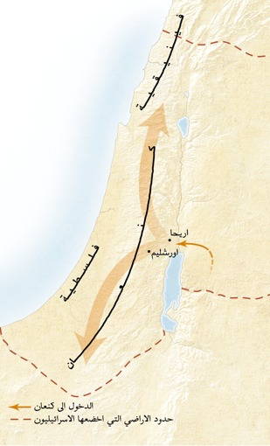
دخول يوشع بن نون أرض فلسطين:

Slide 15
منذ (730) ق.م دخلت فلسطين تحت الحكم الأشوري القادم من العراق حتى (645) ق. م وقد ورثهم البابليون في النفوذ حتى(539) ق.م وكان الآشوريون والبابليون يتبادلون النفوذ على فلسطين مع المصريين (صالح: الطريق، 21).
العصر الفارسي: (539-333) ق.م.
بعد احتلال الفرس لبابل سمح ملكهم كورش (سيروس كما يطلق عليه مؤرخي اليهود) لليهود بالعودة إلى فلسطين لكن الغالبية منهم فضلت البقاء في بابل وقد لاقى اليهود على يد الفرس معاملة حسنة لأنهم كانوا أعداء البابليين وغدت يهوذا ولاية من ولايات الفرس حتى سنة 332 ق.م، حيث انتقلت إلى ملك الاسكندر المقدوني بعد أن هزم الفرس واحتل سورية وفلسطين (ويكي).
العصر اليوناني: (333-65) ق.م
بعد وفاة الاسكندر 336 قبل الميلاد، اقتسم قواده الملك، فحكم سلوقس سورية وأسس فيها دولة السلوقيين، وحكم بطليموس مصر وأسس فيها دولة البطالسة وكانت يهوذا من نصيب البطالسة، وحكم البطالسة اليهود رغم مقاومتهم العنيفة التي أكرهت بطليموس الأول على هدم القدس ودك أسوارها، وإرسال مائة ألف أسير من اليهود إلى مصر سنة 320 قبل الميلاد (ويكي).

Slide 16
العصر الروماني: (63) ق.م حتى الفتح الإسلامي في 636م
خضعت فلسطين لحكم الرومان وكانوا يستعملون عليهم ولاة ممن يختارون من اليهود، إلا أن اليهود كانوا دائمي الثورة. في عام 66 ق.م ثار اليهود في القدس على الحكم الروماني فحاصرهم الرومان واستطاع القائد تيتوس سنة 70 م دخول القدس، فدمرها بالكامل وأخذ اليهود عبيداً يباعون في روما وهنا بدأ تواجدهم في أوروبا. وفي عهد الإمبراطور تراجان سنة 106 من الميلاد عاد اليهود إلى القدس وأخذوا في الإعداد للثورة وأعمال الشغب من جديد، فلما تولى هادريان عرش الرومان سنة 117 - 138 ميلادية حول المدينة مستعمرة رومانية وحظر على اليهود الاختتان وقراءة التوراة واحترام السبت.
فثار اليهود بقيادة بار كوخبا سنة 135 ميلادية، فأرسلت روما الوالي يوليوس سيفيروس فاحتل المدينة وقهر اليهود وقتل باركوخيا وذبح من اليهود 580 ألف نسمة وتشتت الأحياء من اليهود في بقاع الأرض ويسمى هذا العهد بـ (عصر الشتات) أو (الدياسبورا) (ويكي).

Slide 17
تقييم عصر بني إسرائيل:
1- إن الإسرائيليين حسب روايتهم الذاتية قد خربوا أكثر بكثير مما قدموه للثقافة المادية للبلاد.
2- لم يكن لديهم فنون مميزة في البناء، حتى أن (هيكل سليمان) قد أقيم على الطراز الآشوري، وبتنفيذ بنائين من غير بني إسرائيل وفقا للتوراة.
3- في مجال الحرب كانوا عاجزين عن التعبئة المنظمةـ حيث لم تكن الحرب عندهم فنا ولا علما، فضلا عن افتقادهم لروح الجندية والقتال. (جدعون والمدينيين).
4- لم يكن لهم تجارة مميزة كمعاصريهم، ولم يجولوا في البحر كما الفينيقيين مثلا
5- لم يمتازوا بصناعة تذكر، بل كانوا بطالين لا يروق لهم العمل وبذل الجهد، ولذلك فقد فشا فيهم الربا كمصدر مريح للكسب.
6- برعوا في الزراعة ورعي الأغنام، ولم يتحصوا على نصيب من الحضارة القديمة. (خان، 107-117).

Slide 18
تفنيد الادعاءات الصهيونية بأحقيتهم في أرض فلسطين:
المنظور الديني: دور بني إسرائيل في رسالة التوحيد (مضمون رسالة التوحيد).(هوية الأنبياء)
التوراة ليست رسالة خاتمة (تضمنت وغيرها البشارة بمجيء محمد عليه السلام)
ميراث الأنبياء المعنوي
ميراث إبراهيم المادي
علاقة التكليف الرسالي بالتمكين في الأرض
المنظور التاريخي: عبور بني إسرائيل: التواجد العربي سابق واكثر حضورا: الخزر
المنظور الآثاري: أريحا، القدس: آثار كنعانية قديمة أين الآثار الإسرائيلية الحديثة
المنظور الواقعي: الواقع قديما (لم يقيموا امبراطورية): حقيقة الحركة الصهيونية
الشعب المختار.

Slide 19
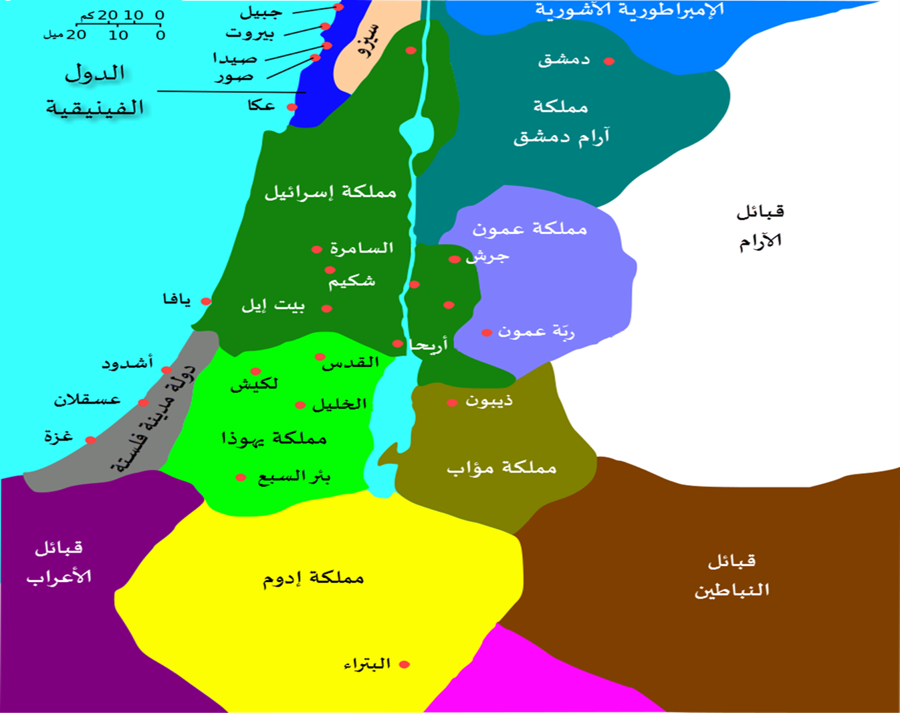


Slide 20
العصر العربي الإسلامي:
إن علاقة العرب بفلسطين قديمة قدم التاريخ فقد ورد ذكرهم في نقوش بابلية منذ أيام نارام سين الأكادي الذي غزا فلسطين وقاتل قبائل عربية في جنوبها سنة (2250) قبل الميلاد (شوفاني، 155).
تكرست العلاقة من خلال الهجرات العربية المتتالية للمنطقة والقادمة من الجزيرة العربية.
كانت هناك علاقات قوية تجمع الممالك العربية الثلاث المعروفة البتراء وتدمر والجابية بفلسطين، وقد مد الأنباط في فترة تاريخية معينة سلطانهم ليشمل الأجزاء الجنوبية من فلسطين (شوفاني،156).
إرهاصات وصول المسلمين إلى فلسطين:
الاسراء والمعراج
قبلة الصلاة الأولى
فتح خيبر وفدك (7 هـ)
غزوة مؤتة (8 هـ)، غزوة تبوك (9 هـ)، حملة أسامة (11 هـ).

Slide 21
أبرز المعارك التي مهدت للفتح العربي الإسلامي:
1- معركة اجنادين بقيادة خالد ابن الوليد وقعت في سنة 13هـ -634م، قرب بيت جبرين.
2- معركة فحل وقعت في بيسان سنة 13-635.
3- معركة اليرموك في 15-636.
36 ألف مقابل مئتي ألف . خسر الروم فيها 130 ألف قتيل.
4- فتح القدس وعمر يتسلم مفاتيحها بنفسه. 15-637.
في التقسيمات الإدارية أصبحت فلسطين جندا من أجناد الشام الأربعة.
استمر الحكم الإسلامي مدة 1200 عام، وهي أطول فترة تاريخية مقارنة بأي حكم آخر وشمل فيها الحكم أجزاءها كلها وليس جزءا منها فحسب (صالح، 14-15).

Slide 22
شكرا لحسن استماعكم

